Slide 1
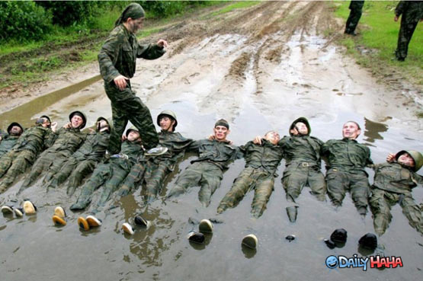
通往信息主旨的目的桥梁
Dr. Rick Griffith • 博士 • 新加坡神学院 • BibleStudyDownloads.org

Slide 2
释经讲道准备过程
27-28, 251
突击小测验
在一张纸上填写以下13项空位…
经文
讲章
脑
目的桥梁
经文
重点
讲道
重点
心
结构
骨
结构
研经
肉
讲道
Notes:
Do your own work and from memory without looking at your notes; if you have time, add Robinson’s 10 steps too!

Slide 3
認清你的目的!
我们今天的讲员是新神的毕业生，所以我们可以确信信息一定很清楚，非常好的准备及多年来的经验。

Slide 4
准备释经讲道的过程
27-28, 251
取自 Ramesh Richard 的 “释经讲道七阶”
经文
信息
5 期望听众所作出的回应
脑
4 三个发展思想的问题
信息目标作桥梁
3.2 解经中心意思
经文主旨
心
信息主旨
6 信息中心意思
7 信息大纲
8 清晰
9 前言/结论
3.1 解经大纲
结构
骨干
结构
2 分析经文
研读
肉
宣讲
10 写稿和讲道
1 选择经文
参考 Haddon Robinson, Biblical Preaching (notes, 105) 的10个步骤（白色字体）
Notes:
4

Slide 5
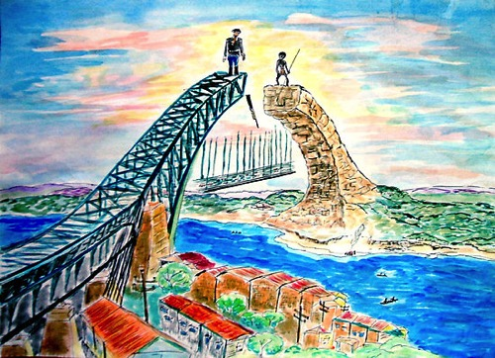
定义回顾
40
步骤 3: 释经思想是给圣经听众的信息总结。
步骤 4: 讲道的目的（要求听者回应）是通过讲道思想所带出来的希望听者行为改变的一个果效。
步骤 5: 讲道思想是给现代听众的信息总结。

Slide 6
讲道目的例证
40
“听者将会…”
知道
感到
行动
• “感谢并欣赏母亲在他们生命中所做的” (86页)
• “以谦卑服侍人而乐” (148页)
要求听者回应

Slide 7
讲道目的例证
40
“听者将会…”
知道
感到
行动
• “在宣教中看上帝为首要并愿为着实践大使命献上自己” (156页)
要求听者回应

Slide 8
讲道目的例证
40
“听者将会…”
知道
感到
行动
• “躲避影响个人属灵生命甚至对教会有不好的影响的事” (170页)
要求听者回应

Slide 9
讲道目的例证
40
知道
感到
行动
尼5: “听者将会…”
• “表现出对穷人的怜悯，而不是贪婪"
• “穷苦人通过他人看到神的怜悯，富裕人效法上帝对贫困人的怜悯”
要求听者回应

Slide 10
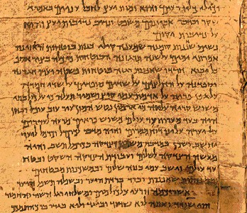
释经和讲道思想的对比
40
问题
经文
讲章
顺序
第一
第二
地点
研读
讲台
步骤
观察/解读
应用
重点
准确性
相关性

Slide 11
思想对比
40
问题
经文
讲章
格式
Z₁-X-Z₂-Y
口号
长度
2-3 行
1-2 行
大纲
按顺序
按逻辑
被
读
听

Slide 12
思想对比
40
问题
经文
讲章
听众
过去的
现在的
时态
过去
现在
语态
陈述语气
祈使语气
人称
第三
第一或第二

Slide 13
思想对比
40
问题
经文
讲章
问题
神对他们
神对我们
需要
过去
现代
焦点
经文
文化
目的
总结
沟通

Slide 14
思想对比
40
写经文重点及讲章重点:
• 主动语态
• 完整的句子
• 与Z₁和疑问关联
• 包括整段经文

Slide 15
如何写出最好的思想
40
讲道重点应是…
• 清晰
• 简明
• 令人信服的
• 有创意的
杰夫瑞 亚瑟, 戈登康威尔神学院, 2012年2约15日在新神

Slide 16
释经重点转至重点的例子
41
“参孙与大利拉的不道德行为所造成的结果是神对他在外邦人大衮庙里的审判。”
(士师记16章)
“神用‘女人’这一弱点来审判‘男人’”
(查克 斯温德尔)
“罪会带来什么? 痛苦!”

Slide 17
释经重点转至重点的例子
41
“门徒祷告的方式应是秘密的而非好像法利赛人一样为让公众所看。”
(马太福音 6:5-8)
“神祝福个人祷告多过于公众祷告。”
(9，37 及 42页)
“你应如何祷告? 以真心祷告而非展示”

Slide 18
释经重点转至重点的例子
41
“耶稣洗门徒脚的原因是他要以爱谦卑的服侍人来做榜样。”
(约翰福音13:1-17)
“当你爱人如耶稣一样时你即不会嫌弃肮脏。” (152页)
“为什么不怕肮脏? 以爱谦卑服侍人。”

Slide 19
释经重点转至重点的例子
41
“保罗停止为挪去自己身体缺陷祷告的原因是在他里面所建立的谦卑价值以及力量。”
(林后 12:7-10)
“你祷告求神从你生命中挪去的东西也是需要保留的东西。”
(Don Sunukjian, Talbot神学院)
“为什么停止祷告? 明白谦卑及能力重要过祷告的回应”

Slide 20
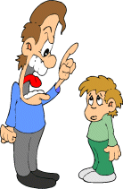
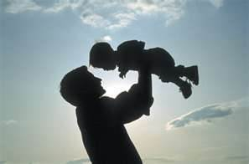
以 弗 所 书 6:4
" 你们作父亲的，不要惹儿女的气，只要照着主的教训和警戒，养育他们。 (和合本) "
Καὶ οἱ πατέρες,
μὴ παροργίζετε τὰ τέκνα ὑμῶν
ἀλλὰ ἐκτρέφετε αὐτὰ ἐν παιδείᾳ καὶ
νουθεσίᾳ κυρίου (NA27 GNT 1993)

Slide 21
3. 经文重点 (释经思想) 弗 6:4
释经思想:以弗所父亲们养育儿女的方式应是指引而非激怒他们的儿女。
一， 负面:以弗所父亲们应以不激怒的方式来教养儿女 (4a).
二， 正面:以弗所父亲们教养儿女的方式应照着主的心意指引儿女 (4b-c).
4b 他们应当管教儿女。
4c 他们应当教诲儿女。

Slide 22
4. 目的桥梁 (弗 6:4)
要求听者回应
父亲们将以指引代替激怒
释经思想
以弗所父亲们养育儿女的方式应是指引而非激怒他们的儿女。
重点:
爸爸们, 不要唠叨
－教导!

Slide 23
释经思想: 教会应正确的恢复一个犯罪的基督徒的原因是为了实践上帝的权柄。
(15-17)教会正确恢复一个犯罪的基督徒的方式是尽量保守而不公开。
(18-20)教会可以实行恢复或将一个犯错的信徒逐出教会的原因是因上帝自己有权柄。
马太福音 18:15-20

Slide 24
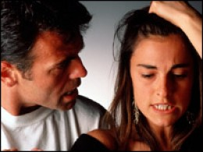
我们应如何 正确的恢复犯罪的基督徒?
我们今天的第一个问题... (介绍重点一 15-17节)
Notes:
Fill in your bulletin outline

Slide 25
The Point of Verses 15-17
I. 尽量保守事情不公开 (15-17).

Slide 26
我们的目的:
恢复

Slide 27
神恢复信徒的四个步骤
4
3
2
1
每向前一步就有更多人知道

Slide 28
重点思想后面的过渡: 我们的第二个问题在18-20节: 为什么我们要正确的恢复犯罪的基督徒?

Slide 29
18-20节的要点
二，教会是在实行上帝的权柄!

Slide 30
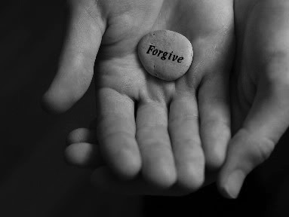
重点:
释经思想:教会应正确的建立一个犯罪的基督徒的原因是为了实践上帝的权柄。
我们正确的恢复犯罪的会友是因为我们代表着上帝

Slide 31
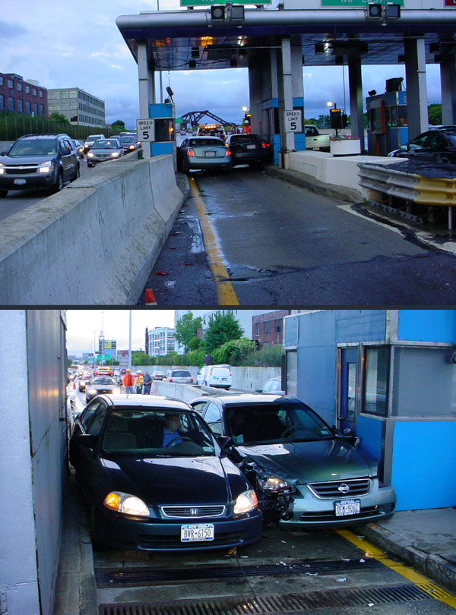
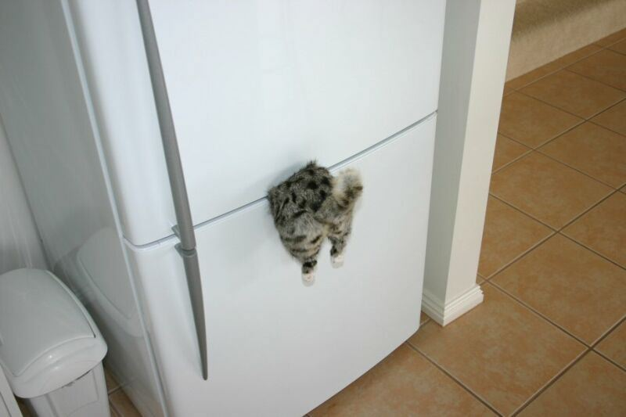
第三个功课
不要想着把所有东西放进去!

Slide 32
你便永不会缺少素材!
传讲圣经…
“我想不到要讲什么!”

Slide 33
Black

Slide 34
讲道链接地址 BibleStudyDownloads.org
免费获得该讲解!
圣经学习下载
Notes:
The explanation for free!
Preaching/Homiletics link address

